Slide 1
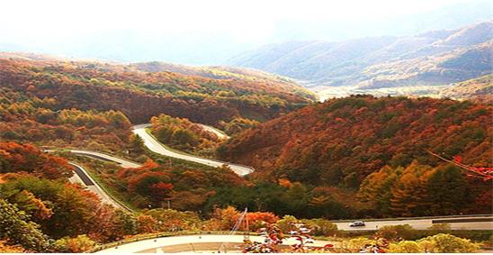
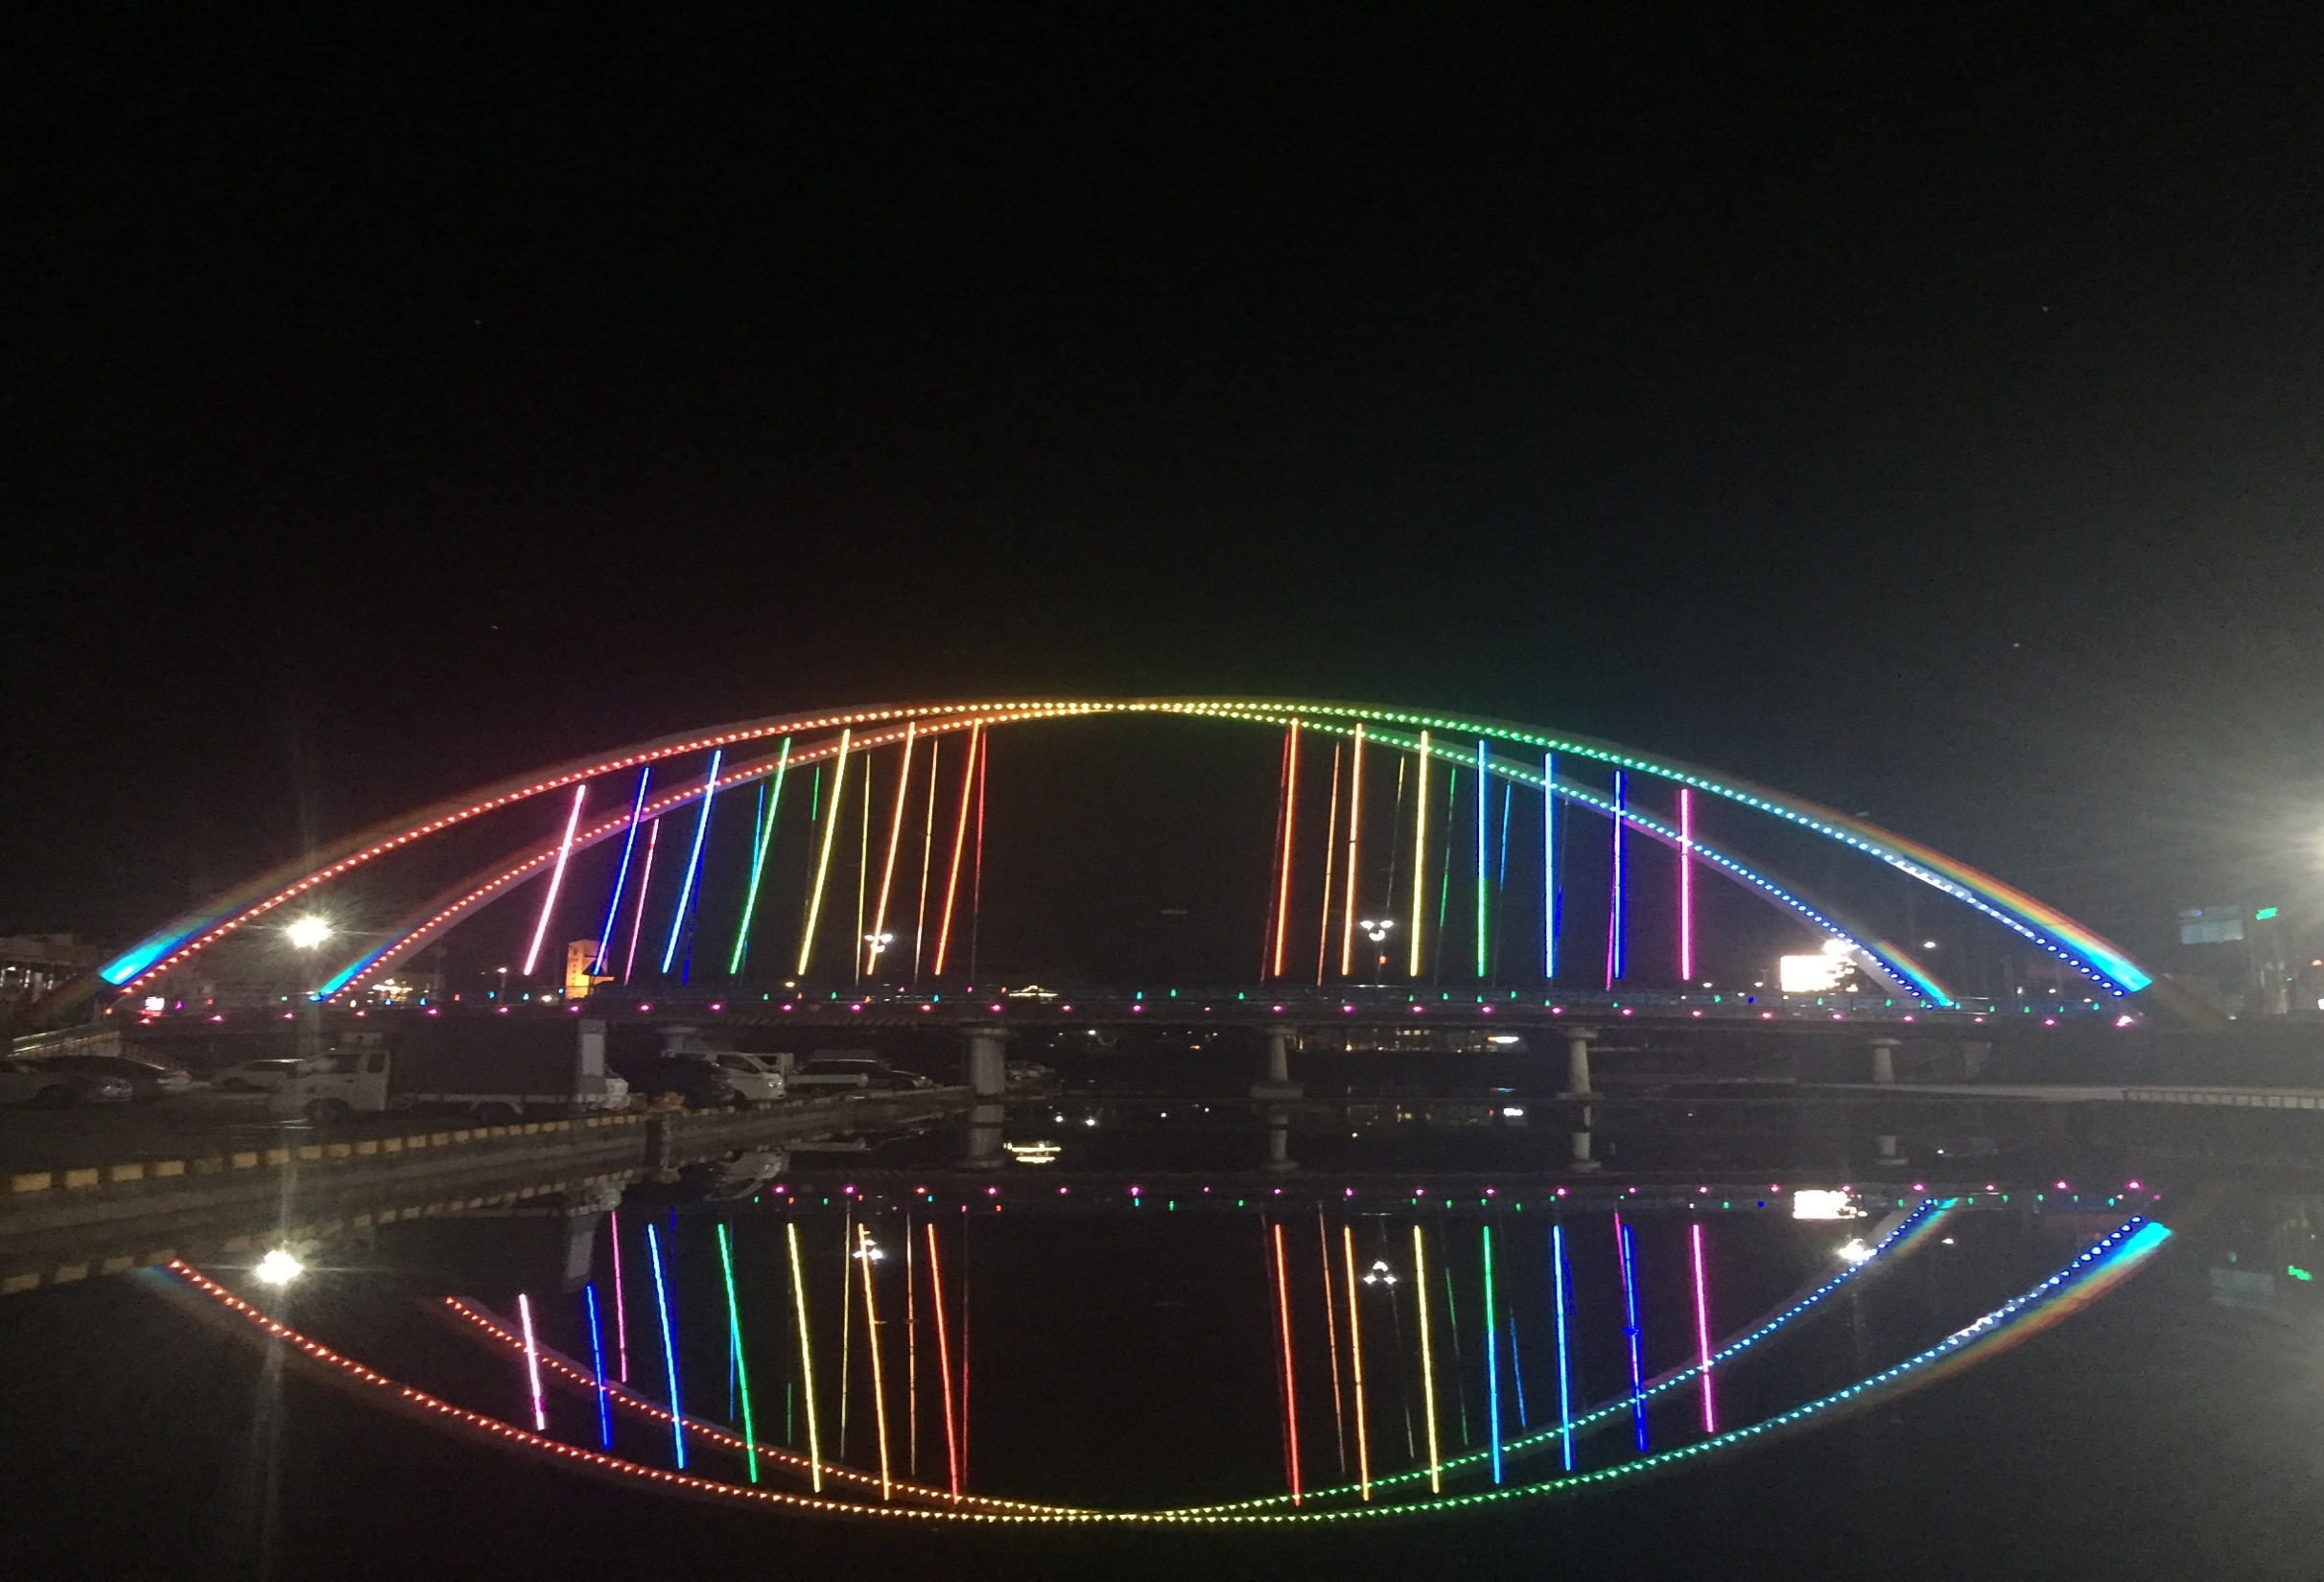
건설교통과
건 설 교 통 과
Notes:
1
먼저, 지금의 옥천입니다.

Slide 2
5-1. 동절기 오지마을 가로(보안)등 특별점검
기 간 : 12. 12 ∼16
대 상 : 상촌,용화면
내 용 : 폭설 등으로 고립되기 쉬운 지역 사전점검
5-2. 2017년 건설기계 동원지정 임무고지
기 간 : 12월중
대 상 : 건설기계 99대)불도저, 덤프트럭 등 9종)
내 용 : 건설기계 동원 지정에 따른 임무고지

Slide 3
5-3. 도로변 차량통행 방해목 전수조사 결과 현지 확인
기 간 : 12월중
대 상 : 관내 법정·비법정 도로 중 시내버스 운행구간 방해목
내 용 : 읍·면에서 조사한 결과 현지 확인 및 소유자
자진정비 유도
5-4. 소통으로 함께 만들어가는 전문건설인 통통통
간담회 개최
기 간 : 12월중
대 상 : 관내 전문건설업 등록업체 대표
내 용 - 간담회를 통한 군정참여 공감대 형성
- 상생 발전방향 제시 및 애로사항 청취

Slide 4
5-5. 기타업무추진
군도 확·포장사업 추진 : 2건/3.5km
도로유지보수 및 교량 가설 사업추진 : 5건
농어촌도로 확·포장사업 추진 : 9건/6.8km
공공시설(도로)수해복구 사업추진 : 1건 /0.4km
읍면소재지종합정비사업 추진 : 5건
권역단위 종합정비사업추진 : 2건
창조적마을 만들기사업 추진 : 5건
농업생산기반시설정비사업추진 : 8건
가로(보안)등 수리 : 수시
도로점용허가 및 준공 : 수시
도로민원(국공유지)추진 : 수시

Slide 5
▣. 공무원 1인 1명 전입실적 보고
현재 전입실적(2016.11. 25. 현재)
(단위 : 명)
향후 추진대책
○ 직원별 추가 전입 대상자 파악 및 전입 독려 추진
- 11월중 : 1명
○ 업무관련 업체 임 ·직원 및 근로자 연계하여 전입독려
현원 | 전입인원 | 추진율(%) | 비고
20 | 20 | 100

